Slide 1
北大英华公司及产品介绍
北京北大英华科技有限公司
市场部
王雪
2015年3月4日

Slide 2
目录
一、北大英华公司简介
二、北大法宝内容和功能介绍
三、北大法宝的特色及优势
四、代表客户、联系我们

Slide 3
目录
1.1 概述
1.2 北大英华法律产品概览
1.3 北大英华法律服务概览
一、北大英华公司简介

Slide 4
一、北大英华公司简介
1.1 概述
北京北大英华科技有限公司是由北京大学投资控股，北大法学院主管的高新技术企业和软件企业，成立于1999年。公司致力于法律信息、法律教育和培训事业，是唯一隶属于北大的法律信息企业。
2013年6月，北大法宝®成功被评选为北京市著名商标，成为国内法律软件行业史上首个著名商标。
短短数年，以"博大精深"为理念，北大英华开拓进取，连创辉煌，已在海内外赢得了广泛的信誉。

Slide 5
一、为什么要用专业法律数据库？
公司背景
中国最早的法律信息与知识内容供应商
领先
起步于1985年，成立于1999年，北京大学控股
专业
以博大精深为理念，专注于法律信息服务
权威
依托于北京大学，聘请专家名师做指导
全面
全面提供法律信息、法律教育和法律培训服务

Slide 6
一、北大英华公司简介
法宝历程
5
1999年至今，北京大学控股成立北大英华后， “北大法宝”已推出V5新版
4
1998年，北京大学法制信息中心独立开发《中国法律检索系统》浏览器版，将新产品定名为“北大法宝”
3
1995年，北京大学法制信息中心成功开发我国第一家综合性法律网站“北大法律信息网” 。
2
1990年，含有全面法律信息、分为10个子数据库的《中国法律检索系统》
1
1985年，北京大学法律系成功推出全国第一套法律软件《CHINALAW涉外经济法规查询系统》

Slide 7
一、北大英华公司简介
1.2 北大英华法律产品概览
法律信息通用产品：
北大法宝V5在线版、
5.0局域网版、4.0单机版
（八大数据库）
法律信息专业产品：
1、法律培训课件数据库
2、卫生安全法律信息系统
3、银行合规信息系统
4、中国审判法律应用支持系统
法律产品
法律信息通用产品
公检法司通用产品
检察院
专用产品
法院专用产品
法律信息专业产品
公检法司通用产品：
1、法律数据检索系统
2、知识管理平台
3、政法系统网络培训平台
4、数字图书馆系统
法院专用产品：
1、法官办案助手平台
2、法院案例管理系统
3、裁判文书纠错系统
4、文书上网与统计管理系统
5、文书上网与统计管理系统
检察院专用产品：
1、法律知识资源平台
2、检察官办案助手平台
3、检察院案例管理系统
4、刑事案件法律应用系统
5、刑事法条检索系统
6、检察院规范化辅助量刑系统

Slide 8
一、北大英华公司简介
1.3 北大英华法律服务概览
法律服务
地面培训服务
文件翻译
服务
公检法司服务
法律信息平台定制
涉外律师培训
数据处理服务
数据外包服务
法律课件培训

Slide 9
目录
2.1 法律法规库
2.2 司法案例库
2.3 法学期刊库
2.4律所实务库
2.5专题参考库
2.6英文译本库
2.7法宝视频库
2.8司法考试库
二、北大法宝内容和功能介绍

Slide 10
登录方式及用户管理
用户注册——用户登录（用户名、密码登录和IP登录）
登录设置——修改密码——收藏夹——最近搜索——最近浏览

Slide 11
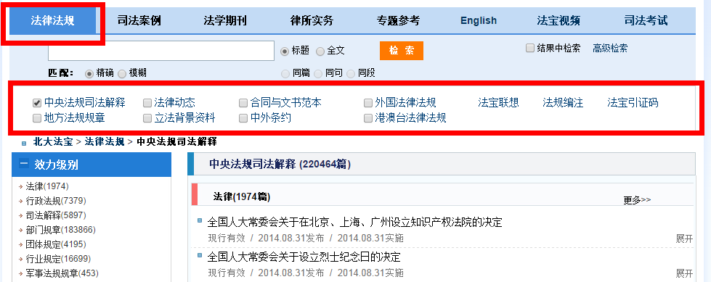
2.1法律法规库
2.1.1
法律法规库内容体系
法规库内容体系完善，下含8个独立又相互关联的子库；
法规库信息含量丰富，收录1949年至今约120万数据，定期更新

Slide 12
2.1法律法规库
法律法规库内容体系（截止2月28日）
2.1.1
序号
子库名称
子库内容
收录数量
Title in
1
中央法规司法解释
包括全国人大（常委会）、国务院、各部委、最高人民法院、最高人民检察院批准和颁布的各类现行法律、行政法规、部门规章、规范性文件、司法解释。
228053
1
2
包括全国各省、自治区、直辖市、省会城市、国务院批准的较大市等地方人大(常委会)、地方政府和其他机构颁布的地方性法规、规章、规范性文件，民族自治地方的自治条例和单行条例以及部分地级市颁布的规范性文件。
933186
地方法规规章
3
法律动态
精选各权威媒体各权威网站发布的新闻动态，涉及中央立法、地方立法及各典型或有影响力的案例，方便用户对我国法治进程进行跟踪和研究。
57732
4
立法背景资料
包含全国人大常委会工作报告、立法草案及其说明、全国人大常委会执法检查、国务院政府工作报告、最高人民法院工作报告、最高人民检察院工作报告、中国政府白皮书、有关法律问题答记者问、国家与政府机构简介等九类内容 。
6113
4

Slide 13
2.1法律法规库
2.1.1
法律法规库内容体系（截止9月1日）
序号
子库名称
子库内容
收录数量
Title in
5
合同与文书范本
收录工商行政管理局和有关管理机关提供的示范合同式样和非官方合同范本；收录刑事、民事(含经济)、行政诉讼法律文书、仲裁法律文书、公证法律文书、行政案件类法律文书、公司法律文书、通用法律文书以及其他常用文书范本和格式文书。
12394
6
包括中国建国以来与亚洲、欧洲、北美洲、南美洲、非洲等国家签订的条约、公约、协定、议定书、宪章、盟约、规约、换文、文件、宣言、声明、谅解备忘录、联合公报等；中国未参加的国际公约以及国际组织通过和发布的国际商业惯例和规范性文件 。
7670
中外条约
7
外国法律法规
收录世界各国法律文本
481
8
包括香港立法局、澳门立法会、台湾立法机构制定的主要法律
21746
港澳台法律法规

Slide 14
2.1法律法规库
法律法规库平台功能——多层检索
2.1.2
简洁方便的引擎检索功能
“标题”是指在搜索结果的标题中包含搜索项的内容；
“全文”是指在搜索结果的全部内容中包含搜索项的内容
在搜索引擎盛行的时代，一键实现全部检索已成为多数用户的检索习惯。北大法宝法规库告别传统的数据库检索平台界面，以更简洁、干净的友好界面，给使用者提供法规库勾选子库和跨库一键检索的方便。
（1）精确：即完全匹配的检索模式，同以前的检索方式，且默认为精确检索。
（2）模糊：对用户输入的关键词词串进行分词处理，忽略词之间的位置关系进行简单的逻辑运算，并检索出分词处理后的结果。
（3）同句 ：所输入的关键词（仅在输入两个或两个以上词的时候有效）在同一句（两个标点符号之间）中同时出现，一般在全文关键词中使用，能更精确的检索出您所需的文件。
（4）同段 ：所输入的关键词（仅在输入两个或两个以上词的时候有效）在同一段中同时出现，一般在全文关键词中使用。
方便强大的检索词联想记忆功能

Slide 15
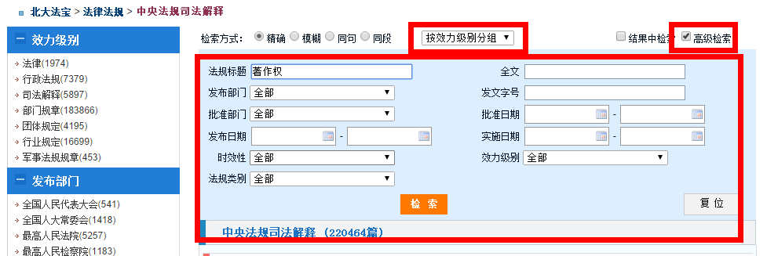
2.1法律法规库
法律法规库平台功能——多层检索
2.1.2
专业精准的高级检索功能
有按效力级别分组和按发布日期排序两种可选择
高级检索字段数丰富，法规库有11个检索字段

Slide 16
2.1法律法规库
法律法规库平台功能——多层检索
2.1.2
体贴人性的页面检索
在全文页面可随时进行细致检索并可标亮检索结果；
可查看上一条下一条及回到第一条检索结果
可聚集命中搜索结果，并可直接跳转；

Slide 17
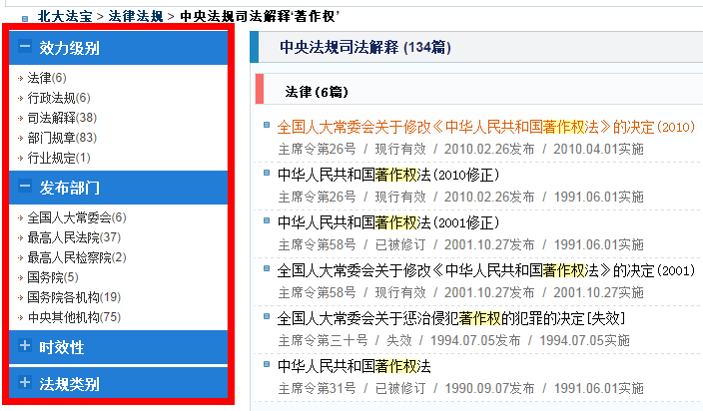
2.1法律法规库
2.1.2
法律法规库平台功能——聚类分组
页面左侧一栏显示聚类分组，如图中可根据“效力级别”、“发布部门”、“时效性”、“法规类别”等进行筛选，每一分组后面附有搜索到的篇数，以便于查看及统计。

Slide 18
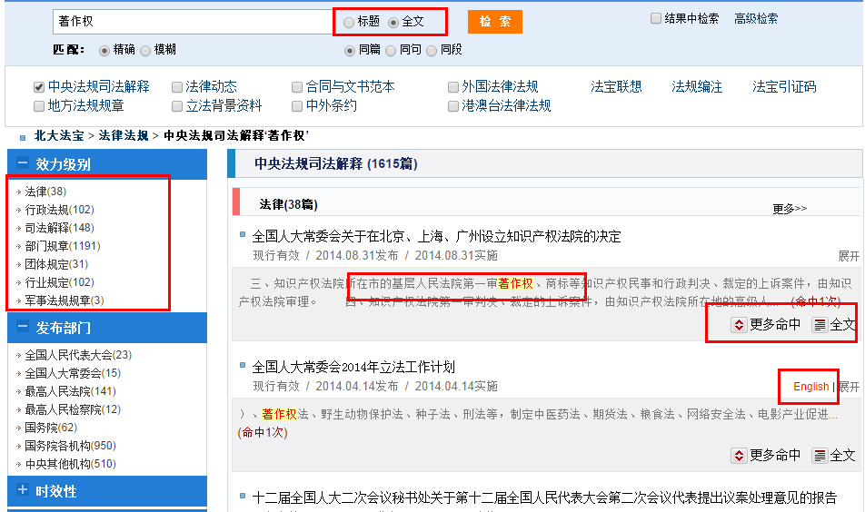
2.1法律法规库
2.1.2
法律法规库平台功能——结果显示
①在检索框中输入检索内容，如“著作权”，点击“全文”检索方式，进行全文检索
② 显示检索结果条数，左侧导航栏同时显示聚类分组检索结果条数；
③在检索目录标题下有“发文字号、发布部门、时效性、效力级别”等四个字段信息显示，方便直观了解该文件主要信息；
④在检索目录标题下对关键词在全文中的具体位置标亮显示，同时显示命中次数，多个命中的情况下，可点击“更多命中”可进行摘要浏览；
⑤直接点击标题、标题下方摘要、全文按钮都可打开全文
⑥快速地英文译本链接

Slide 19
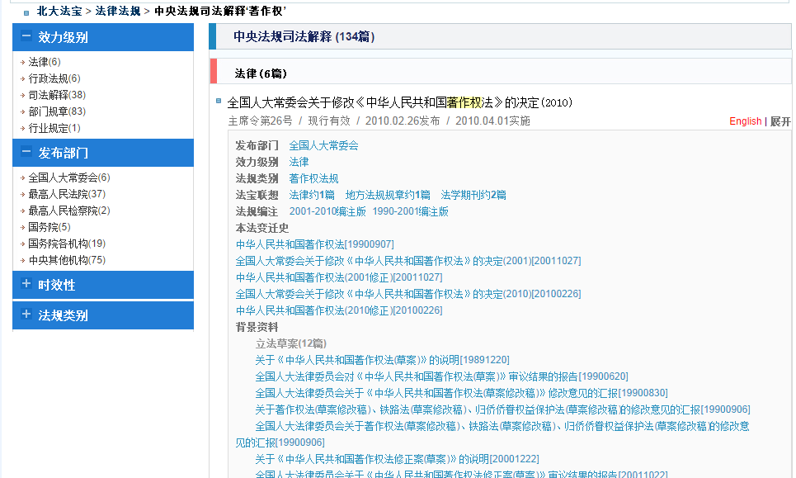
2.1法律法规库
2.1.2
法律法规库平台功能——结果展示
新增“展开”按钮，为我们展示包括“发布部门、效力级别、法规类别、法宝联想、法规编注、本法变迁史、背景资料”等有效信息。

Slide 20
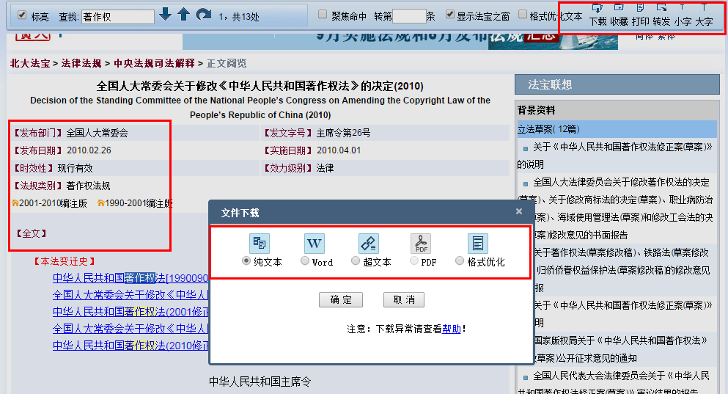
2.1法律法规库
2.1.2
法律法规库平台功能——显示保存
快捷方便的检索结果保存
①检索结果全文页直接显示全文，同时显示关键信息，多数关键信息字段链接有相关详细资料；
② 提供检索结果的下载、收藏、打印、转发、小字、大字等功能；
③提供纯文本、WORD、超文本、PDF、格式优化五种文件格式的下载，还可提供保留本篇相关链接和保留正文中的相关资料链接服务；

Slide 21
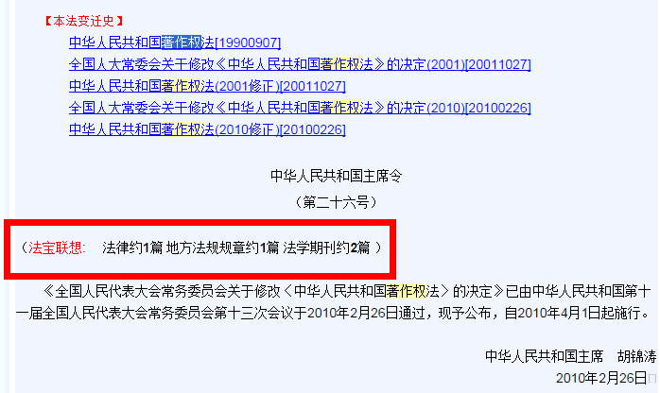
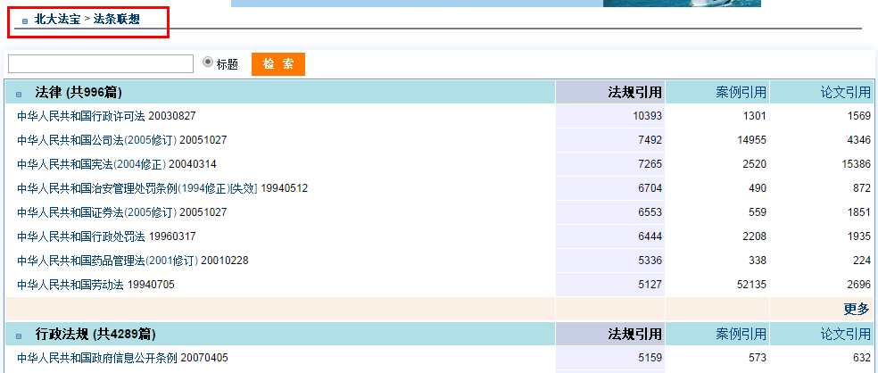
2.1法律法规库
2.1.3
法律法规库增值功能——法宝联想
1
北大法宝联想，整合知识体系
是北大法宝的最大特点，突破了传统法规数据库以法条为最终检索结果的局限，在查到法条之后，还能够参考相关法律、行政法规、司法解释、地方法规、案例，法学论文，还能联想到法律释义、实务指南、法学教程、修订沿革，将所有相关的法律信息合理组合形成一个知识体系，可以帮助客户一步实现相关知识点的多重检索。法规库还设有“法条联想”库，专门展现各法律法规引用联想情况。

Slide 22
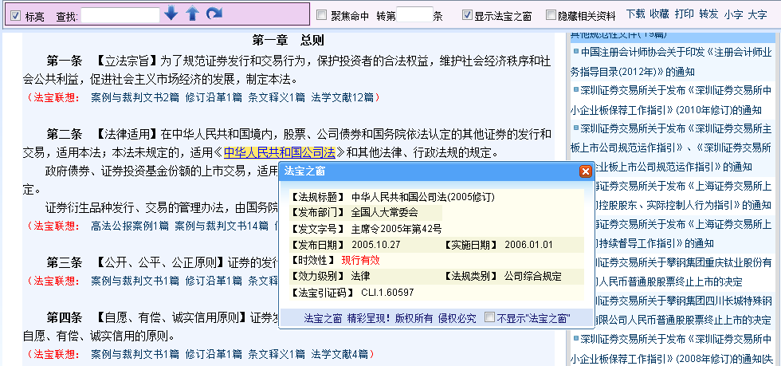
2.1法律法规库
2.1.3
法律法规库增值功能——法宝之窗
2
北大法宝之窗，独创动态帮助
当浏览法律法规、案例和论文时，如把光标停留在引用的法条，“法宝之窗”中会即刻显示该法条具体内容和相关资料，为印证和研习法条提供超级享受体验。是北大法宝继“法条联想”双向超文本链接之后推出的又一项独创功能。目前，这一独创功能已在“北大法宝”法规库、案例库、期刊库和英文库中全部实现。

Slide 23
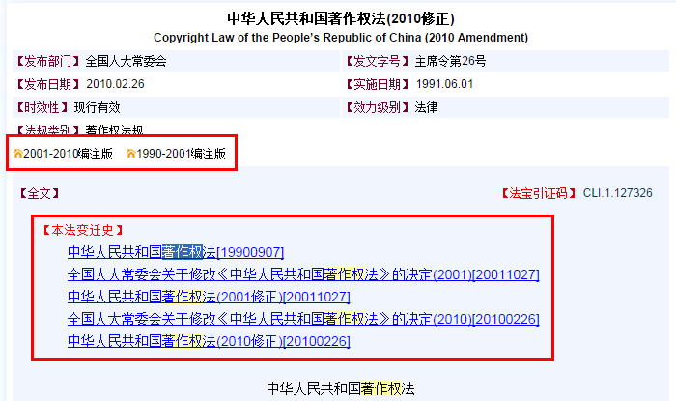
2.1法律法规库
2.1.3
法律法规库增值功能——历史沿革
3
修订历史沿革，编注对照整理
检索结果页显示本法变迁史和历史法条，其中本法变迁史，通过对法律的历次修订情况整理，将法律全文篇篇对应。历史法条是变迁史基础上，实现历次修订法条的条对条对应。同时，提供对照版和编注版的直接链接。

Slide 24
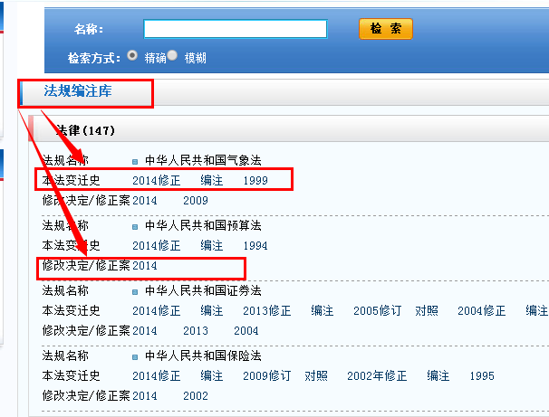
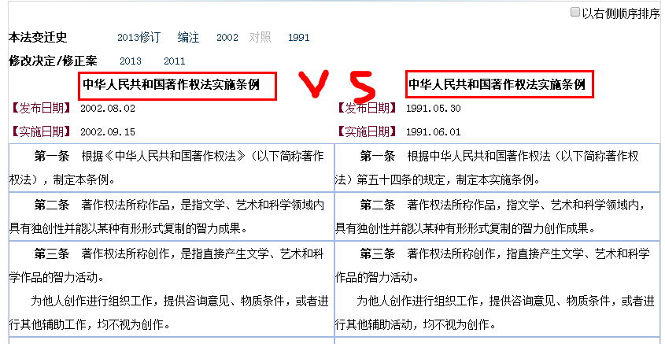
2.1法律法规库
2.1.3
法律法规库增值功能——编注对照
3
修订历史沿革，编注对照整理
法规库还在2012年7月正式上线法规编注库，制作近三百组法规编注，涉及数据一千五百余篇。编注库按照法规发布年份排序，以“本法变迁史”、“修改决定/修正案”两个栏目分别展示了历次官方发布的法律法规全文，以及北大法宝自制的编注版、对照版、整理版，可以清晰的了解法规修订全貌，查看新旧法规条条对照。同时还提供了两大效力级别和七大分类的聚类筛选功能，检索更方便。

Slide 25
2.1法律法规库
2.1.3
法律法规库增值功能——资料链接
4
主动推荐引导，丰富相关资料
提供有关本篇引用过的法规、本篇被引用的法规及法宝联想、案例与裁判文书、法学文献等相关资料的链接。

Slide 26
2.1法律法规库
2.1.3
法律法规库增值功能——规范引证
5
创新规范引证，引领发展方向
提供“北大法宝引证码”，主要用于法律文献的引证注释和查询检索服务，已在“北大法宝” 全面应用。 引证码统一标识为CLI，编写体例为“CLI.文件类型代码.文件编码” 其文件编码具有唯一性。该功能填补了国内法律信息检索领域对法律数据库引证码空白，改变了对法律数据库和网络资源引证不规范的现状，引领该领域引证码的发展方向，开创法律信息检索领域引证趋势。 《北大法宝法律人高级助手书系》、《中国利用外资法律法规文件汇编（2010-2011年）》引证了此编码体系，凡引用过的编码，通过法宝引证码查询系统可免费查看全文。

Slide 27
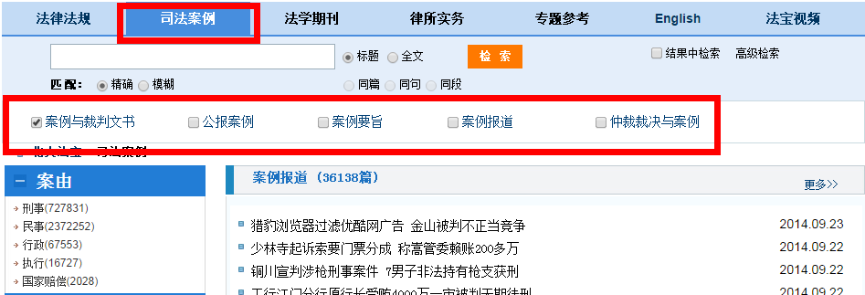
2.2司法案例库
2.2.1
司法案例库内容体系
案例库内容体系完善，下含5个独立又相互关联的子库；
案例库信息含量丰富，收录1979年至今约400万数据，定期更新；

Slide 28
2.2司法案例库
2.2.1
司法案例库内容体系（截止9月1日）
Title in
收录数量
序号
子库名称
子库内容
1
案例与裁判文书库
精选收录全国各级人民法院公布的各类裁判文书，包括两高指导案例、两高公报案例、经典案例（书籍类的案例、热点案例,最高人民法院判案大系、中国审判案例要览、中国审判指导丛书、最高院审判指导系列丛书等）、评析案例（《人民法院案例选》），还有大量来自全国各级人民法院网站，综合性法律网站的网络来源普通案例。
4043294
1
2
1610
收集整理刊载在最高人民法院公报及最高人民检察院公报上的案例，案例选取代表性强，具有一定的指导意义和参考价值。
公报案例库
3
收录专门编辑了争议焦点、案例要旨、核心术语的经典案例。
14498
案例要旨

Slide 29
2.2司法案例库
2.2.1
司法案例库内容体系（截止9月1日）
Title in
收录数量
序号
子库名称
子库内容
4
36844
重点收集整理典型的综合性法律网站的案例报道信息，结合选材标准对典型的、重大的以及时下最热的并且已进入审理程序的司法案件新闻报道进行编辑处理。
案例报道库
5
收录了中国国际贸易仲裁委员会及其分会，以及中国海事仲裁委员会等仲裁机构公布的仲裁案例。
604
仲裁裁决与案例库

Slide 30
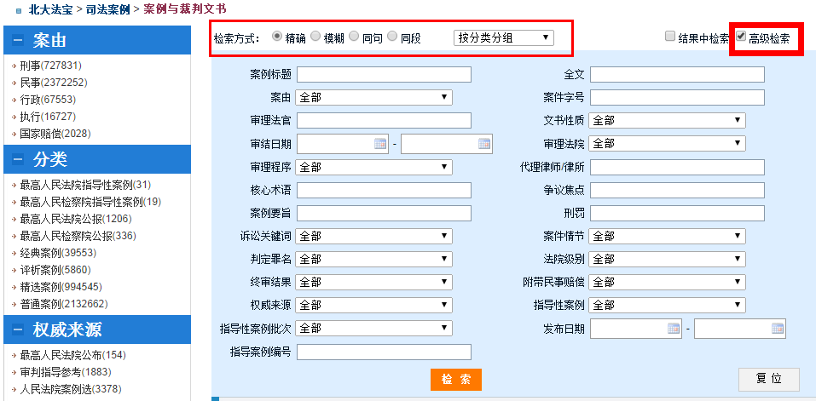
2.2司法案例库
2.2.2
司法案例库平台功能——多层检索
分类 | 一键检索 | 检索记忆 | 结果检索 | 高级检索 | 页面检索
北大法宝 | 引擎检索有标题检索和全文检索两种；有精确、模糊、同句、同段四种检索方式。 | 提供了默认记忆和展现相似检索词 | 在引擎检索中一并提供结果中检索的勾选 | 高级检索罗列式，24个字段； | 提供页面再次检索和检索结果的聚集集中及跳转

Slide 31
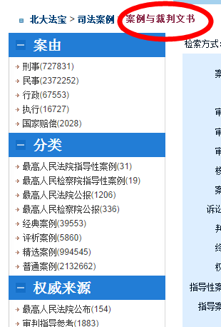
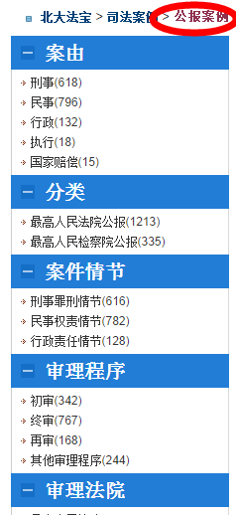
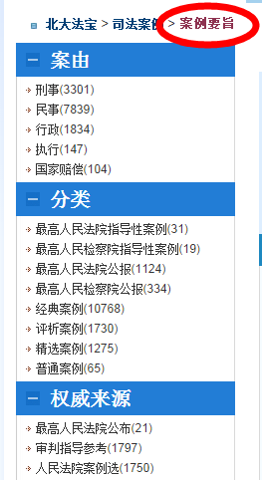
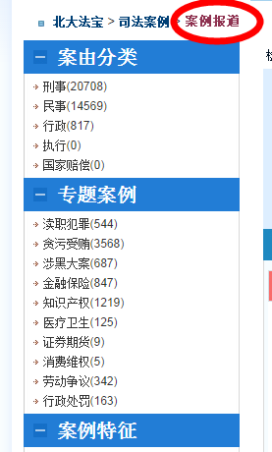
2.2司法案例库
2.2.2
司法案例库平台功能——聚类显示
裁判文书、公报案例、案例要旨等库左侧都有聚类统计分组导航功能；

Slide 32
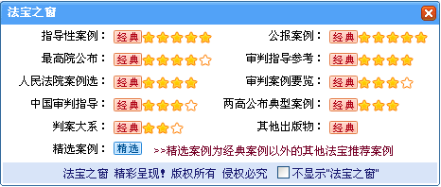
2.2司法案例库
2.2.2
司法案例库平台功能——结果展现
北大法宝根据案例的参考价值和指导意义划分了11个等级，其中经典案例10个等级，并以星号标识区分等级的高低。具体案例权威来源于案例等级的对应关系，见右图：
案例等级标识
审理法院、案件字号、审结日期的展示。
英文译本链接，及扩展内容。
若该案例为指导案例，可现实指导案例编号。
点击 “展开”，可展示法院级别、审理程序、文书性质、公报案例来源、指导案例来源等扩展信息。
点击“案由”，可查看该案例的案由级别。
点击“争议焦点”。可查看本案争议焦点、核心术语、案例要旨等相关内容。

Slide 33
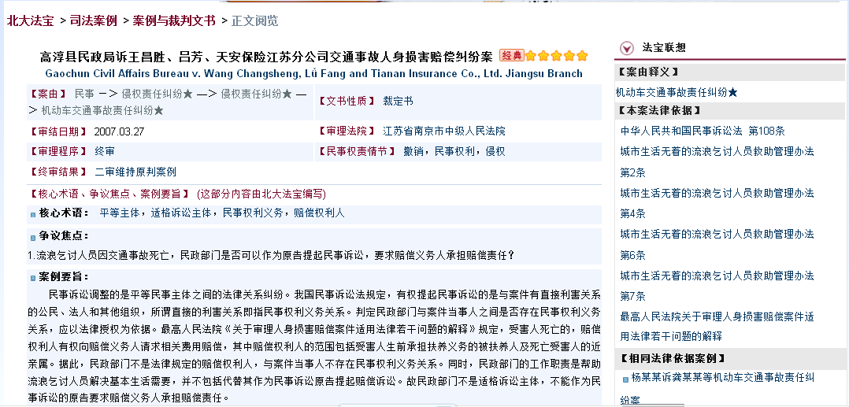
2.2司法案例库
2.2.2
司法案例库平台功能——正文显示
案例等级标识
英文译本链接
案由层级
指导案例相关信息
案例要旨

Slide 34
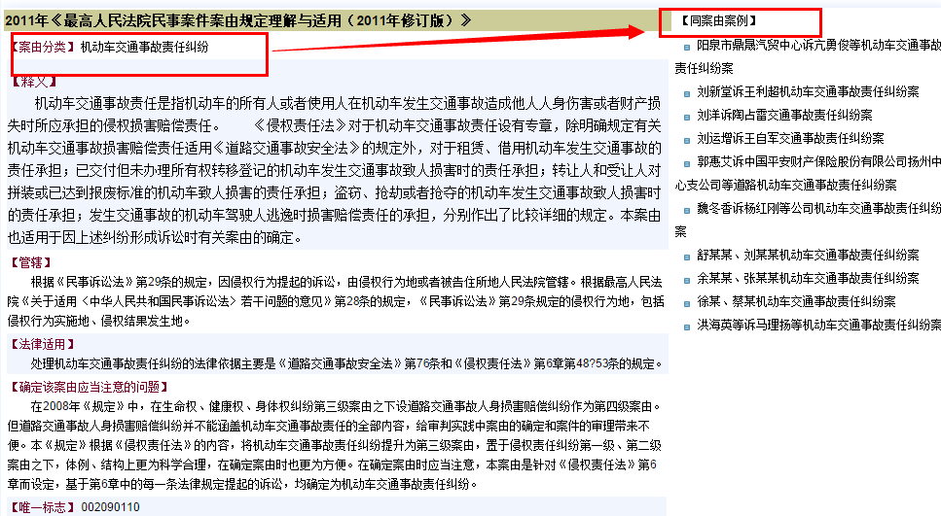
2.2司法案例库
2.2.3
司法案例库增值功能
1
案由释义
案由释义，并关联同案由案例。

Slide 35
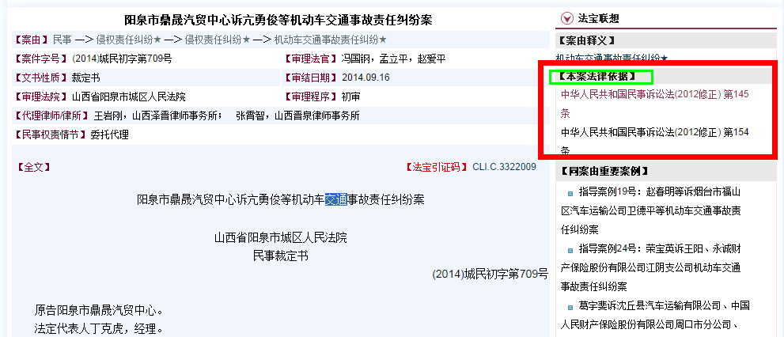
2.2司法案例库
2.2.3
司法案例库增值功能
2
本案法律依据

Slide 36
2.2司法案例库
2.2.3
司法案例库增值功能
3
相同法律依据案例、本法院同类案例

Slide 37
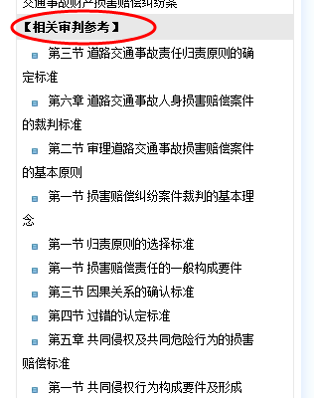
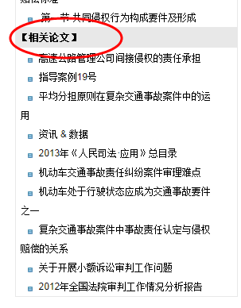
2.2司法案例库
2.2.3
司法案例库增值功能
3
相关审判参考、相关实务专题、相关论文
关联北大法宝专题参考库中最高法《裁判标准》系列丛书中有关本案的审判参考中的法律问题评析

Slide 38
2.3法学期刊库
2.3.1
法学期刊库内容体系
期刊库为专门的法学类期刊数据库，注重文章质量，收录的期刊多为双核心期刊，具有极强的专业性和理论性。
期刊库对现有合作期刊按核心期刊、非核心期刊、集刊、英文期刊进行列表展示，并列有更新及总体收录情况，目前，共收录105种期刊创刊来的文献，截止到2015年2月28日约158051篇；并保持定期更新。

Slide 39
2.3法学期刊库
2.3.1
法学期刊库内容体系（截止2月28日）
序号
类别
标准
收录数量
Title in
1
核心期刊
一是中国社会科学院的《中国人文社会科学核心期刊要览》；另一种是北京大学图书馆与北京高校图书馆期刊工作研究会联合编辑出版的《中文核心期刊要目总览》；第三种是南京大学中国社会科学研究评价中心联合编辑出版的《中文社会科学引文索引》(CSSCI)；最后一种是武汉大学编辑的《武汉大学RCCSE核心期刊目录》。 。
39个
1
2
36个
有影响力的非核心法学期刊。
非核心期刊
3
有影响力的集刊。
33个
集刊
4
国内知名、有影响力的英文法学期刊
5个
英文期刊

Slide 40
2.3法学期刊库
2.3.2
法学期刊库平台功能——多层检索
期刊库提供一键检索、结果检索和高级检索，高级检索有罗列式的11个字段。
 | 检索方式 | 检索字段 | 关键字段 | 突出特点
北大法宝论文 | 精确、模糊、同句、同段 | 10类罗列式字段 | 标题、全文、期刊名称、作者、作者单位、分类、期刊年份、期号、关键词、摘要 | 期刊名称、分类及期刊年份都提供了下拉选择菜单

Slide 41
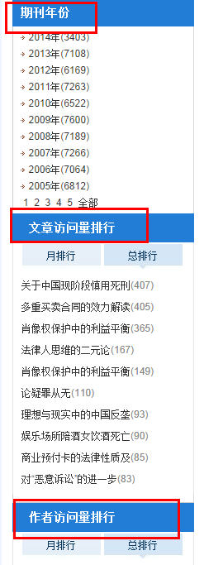
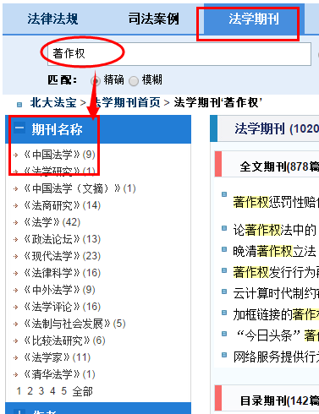
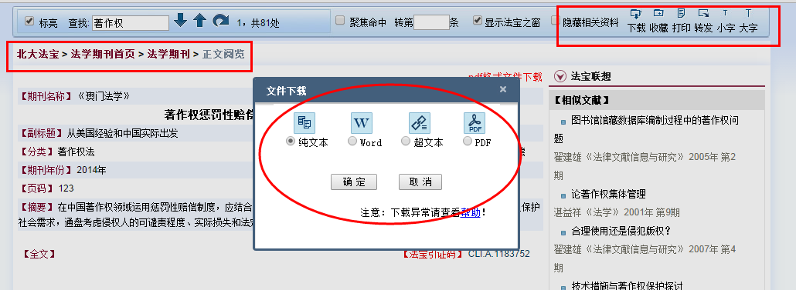
2.3法学期刊库
2.3.2
法学期刊库平台功能——聚类显示
分类 | 左侧聚类导航 | 检索结果显示 | 检索结果正文
北大法宝 | 有了期刊名称、文章访问量排行、作者访问量排行：直接点击型，有每类的下一级聚类的全部分类及相应检索结果的统计分布。 | 按期刊名称展示检索结果，左侧提供了聚类统计，提供了检索结果目录下载。 | 提供正文全文，并提供了四种格式的下载方式和能保留正文及相关资料链接，提供了收藏、转发、打印、小字、大字功能，同时提供了7个字段信息和关键字段关联链接信息。

Slide 42
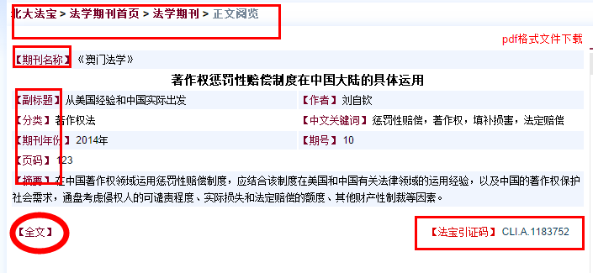
2.3法学期刊库
2.3.3
法学期刊库增值功能
正文全文显示；正文标题字段链接；中英文摘要；多种跨库关联；
1.具体文章按期刊标准显示，正文标题相关字段进行列表。
2.点击正文字段，如作者、关键词、作者单位、分类，可按相应字段检索。
3.显示共引文献、引用法规等，进行跨库关联。

Slide 43
2.3法学期刊库
2.3.3
法学期刊库增值功能
北大法宝法学期刊库，是国内收录英文期刊最多的法学期刊数据库。
与英文期刊合作，主要包括《China Legal Science》、 《China Law》、 《 Peking University Transnational Law Review 》、、《Peking University Journal of Legal Studies》（独家）、《Law Yearbook of China 》。

Slide 44
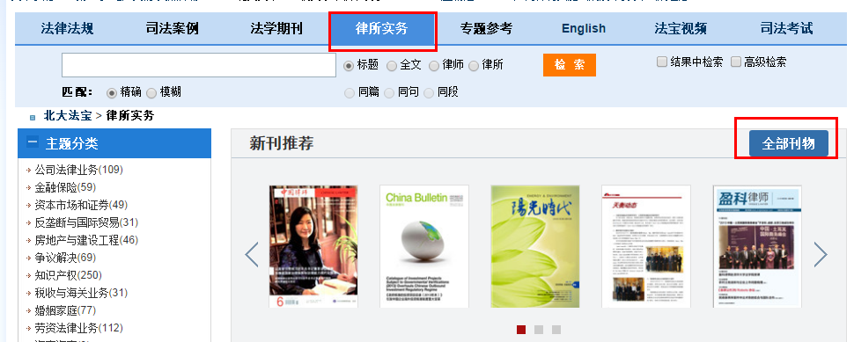
2.4律所实务库
2.4.1
律所实务库内容体系
整合实务类文献资源，收录杂志社法律实务类刊，律师事务所所刊、出版物、律师文章。服务律师事务所、企业法务和高校实训等，方便用户参考借鉴律师实务经验并进行实践研究。

Slide 45
2.4律师事务库
2.4.1
律师事务库体系(截止2月28日)
序号
合作单位
上线刊物
文章数
1
6426
32家
33
合作机构： 《中国律师》杂志社、金杜律师事务所、美国翰宇国际律师事务所、香港柯伍陈律师事务所、北京岳成律师事务所、北京市盈科律师事务所、北京市汉坤律师事务所、北京国枫凯文律师事务所、润明律师事务所、福建天衡联合律师事务所、广东胜伦律师事务所、北京盈科（天津）律师事务所、中伦律师事务所、天同律师事务所、金诺律师事务所、北京君合律师事务所、北京仲裁委员会、北京市兰台律师事务所、天津优法律师事务所、重庆索通律师事务所、上海和华利盛律师事务所、北京市炜衡律师事务所、山东柏瑞律师事务所、北京市中凯律师事务所、北京德恒律师事务所、浙江阳光时代律师事务所、北京京都律师事务所、山东文康律师事务所、广东光大律师事务所、山东众成仁和律师事务所等。 合作刊物： 《中国律师》、《北仲资讯》、《汉坤法律评述》、《岳成律师》、《中伦视界》、《君合法律评论》、《天同参阅》、《中国法律期刊》、《能源法律实务专刊》、《知识产权期刊》、《环境法专刊》、《劳动法专刊》、《盈科知识产权每周资讯》、《劳动合同法下的人力资源管理流程再造》、《润明快讯》、《天衡法律通讯》、《炜衡》、《海事海商专刊》、《盈科律师》、《阳光时代》、《京都律师》等
实务专题

Slide 46
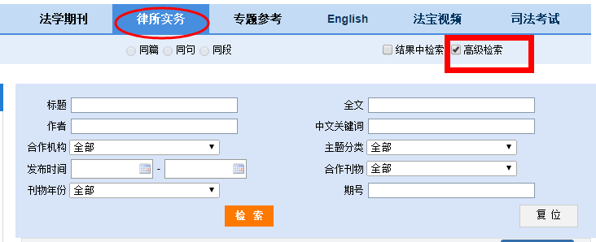
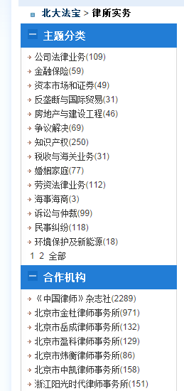
2.4律所实务库
2.4.2
律所实务库平台功能——检索导航、聚类分组
高级检索关键字段下拉菜单提供体系性的关键词搜索。
左侧按照主题分类、合作机构、发布时间进行聚类分组。

Slide 47
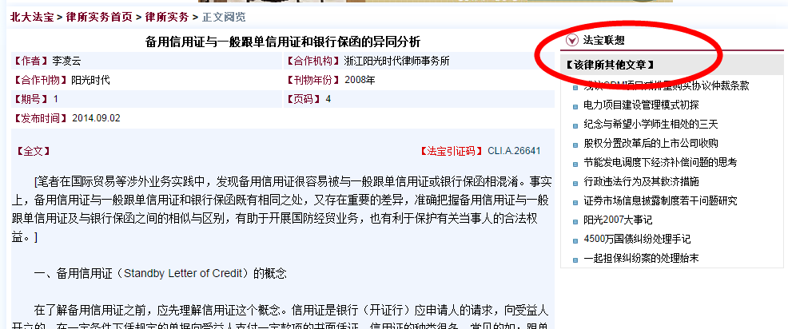
2.4律所实务库
2.4.3
律所实务库增值功能
法宝联想技术，将该律所其他文章进行有效关联，为用户提供便捷的检索服务。

Slide 48
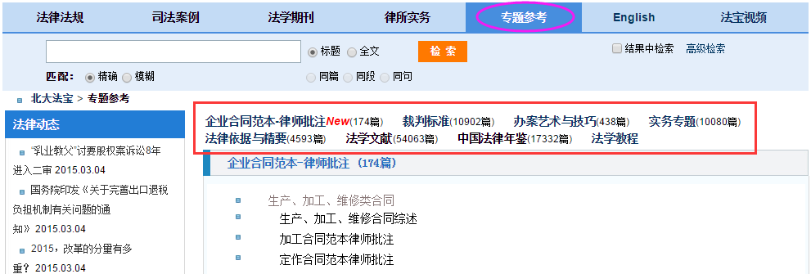
2.5专题参考库
2.5.1
专题参考库内容体系
为了给从事法律实务工作的人士提供更好的服务，满足专业人员对审判实践工作经验的需求，北大英华推出了专题参考库。

Slide 49
2.5专题参考库
2.5.1
专题参考库内容体系(截止2月28日)
序号
类别
内容
收录数量
Title in
1
该系列丛书各分册作者均由知名律师事务所具有相应业务专长的资深律师、高级合伙人律师担纲，由作者根据自身的业务特长，给出合同范本，并从多角度逐条对合同范本进行以下几个方面的批注：条款目的、风险提示、法律规定、相关案例。
174篇
企业合同范本——律师批注
1
2
内容来自原最高人民法院民二庭审判长、高级法官吴庆宝等多名专家型法官高级法官撰写出版的《民商事裁判标准》、《最高人民法院专家法官阐释民商裁判疑难问题》、《诉讼原理与判例》系列等丛书，内容详实，有很强的审判实践价值。
10902 篇
裁判标准
3
收录刑事、民事案例的立案、调解、庭审、证据应用、民事执行、日常论辩和司法论辩技巧。
438 篇
办案艺术与技巧
4
内容来自北大出版社出版的《北大法宝·法律人高级助手书系》，精选了二十个实用性强的法律门类，内容涵盖民商法、刑法、经济法、行政法、诉讼法、社会法体系，并持续更新。
17门
实务专题

Slide 50
2.5专题参考库
2.5.1
专题参考库内容体系(截止2月28日)
序号
类别
内容
收录数量
Title in
5
精选了十一个实用性强的法律门类，根据法律实务工作中的关键法律问题提炼出“法律问题”，全面呈现“法律问题解读”、“法条指引”、“案例链接”和“学者观点”四块内容，为法律从业人士提供更立体、更精准的法律信息服务。
4593篇
法律依据与精要库
1
6
是以发表在北大法律信息网“法学在线”栏目的知名学者、法官、检察官和律师创作的法律论文为主要内容。涵盖法理学、法律史学、宪法学与行政法学、民商法学、经济法学、刑法学、国际法学及诉讼法学等在内的各法学门类。
54063 篇
法学文献
7
《中国法律年鉴》是全面介绍中国法制发展状况的综合性大型文献，以立法、司法为主干，从法律的制定，法律的实施，法律的宣传教育和法学理论研究等各个方面反映中国法制建设的全貌，包含了丰富的信息量。
17332篇
中国法律年鉴
8
是17门法学基础课程的教材网络版，可供学习参考使用。
17门
法学教程

Slide 51
2.5专题参考库
2.5.2
专题参考库平台功能——检索导航
高级检索关键字段下拉菜单提供体系性的关键词搜索。

Slide 52
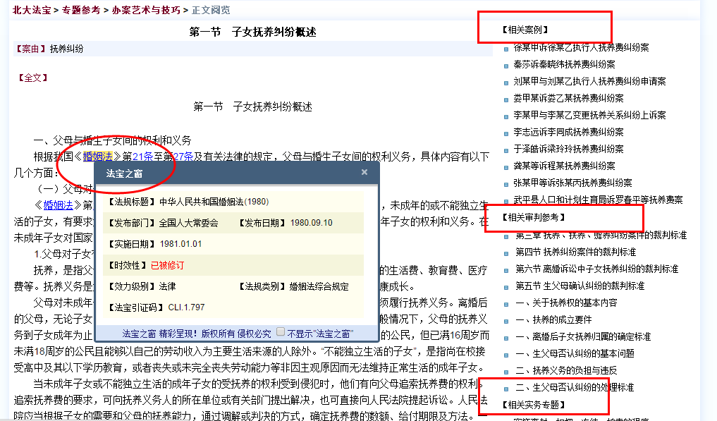
2.5专题参考库
2.5.3
专题参考库增值功能
法条联想技术，将法条、案例、裁判标准、疑难问题、实务专题进行有效关联，为用户提供便捷的检索服务。

Slide 53
2.6英文译本库
2.6.1
英文译本库内容体系
是北大英华公司联合北京大学法律翻译研究中心（ILTS）推出的最早、最权威、数据量最大、更新最快的中国法律信息双语数据库。
已收录1949年至今90多个领域的法律法规英文译本，几乎全部最高人民法院通过和发布的典型司法判例的英文译本， 中国加入世界贸易组织的法律文件等。截止2月28日，已累计编录143330篇，定期更新。

Slide 54
2.6英文译本库
2.6.1
英文译本库内容体系（截止9月1日）
序号
子库名称
子库内容
收录数量
Title in
1
法律新闻（Legal News& Legislative Updates ）
包括2000年至今几乎所有中国法律现状最新的动态新闻的英文全文
13497篇
1
2
法律、行政法规、司法解释,涉外、涉及重要领域（投资、贸易、金融、税收、人力资源与人权等）改革开放的法规性文件、部门规章、地方性法规、地方政府规章、规范性文件；按63个法律主题组织而成；
17708篇
法律法规（Laws & Regulations）
3
案例（Judicial Cases ）
目前包含几乎全部最高人民法院通过和发布的典型司法判例的英文译本，涉及行政、民事、刑事、经济、知识产权和海事等多个领域，每个判例都经过了编辑，包含案例背景、事实、当事人、判决、上诉程序，推理和准据法以及法庭判决等；
1577篇
4
4
182篇
包括了中国与外国政府或地区（包括中国香港特别行政区）达成的所有现行有效的税收协定，是企业和律师税务规划的法律基础。
中外税收协定（Tax Treaties）

Slide 55
2.6英文译本库
2.6.1
英文译本库内容体系（截止9月1日）
序号
子库名称
子库内容
收录数量
Title in
5
包括主要中文法律期刊的中文以及部分英文目录，提供中文全文及英文摘要以及部分英文全文
67798篇
法律期刊（Law Journals）
1
6
涉及民主政治建设、法治建设、政党制度、人权状况、军控、国防、防扩散、宗教问题、人口问题、能源、环境问题、知识产权问题、食品药品安全、互联网以及西藏和新疆等内容，全面准确地介绍中国政府在这些重大问题上的政策主张、原则立场和取得的进展，增进国际社会对中国的了解和认识。
120篇
白皮书（White Papers）
7
包括公报指官方法律法规以及政策性文件出版物，政策性文件包括各种解释、报告、决议、讲话、通告、通知等。可从中搜索和浏览大量中国立法、司法以及行政机构公报内容的英文目录
42448篇
公报（Gazettes）

Slide 56
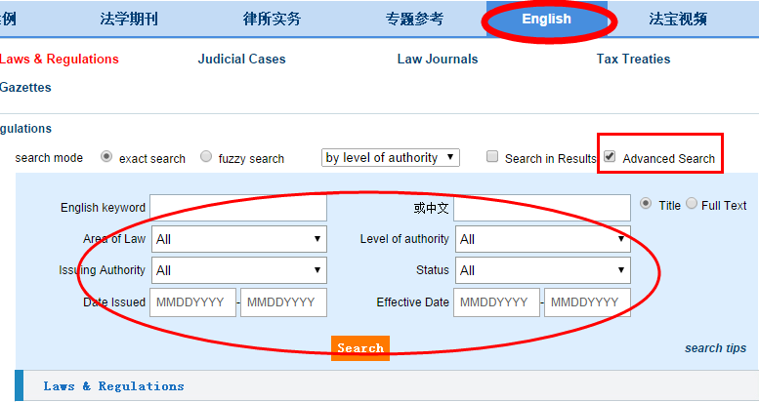
2.6英文译本库
2.6.2
英文译本库平台功能——多层检索
可用中、英文通过标题和全文关键词；高级检索可通过主题，发布部门，发布日期以及生效日期等字段方式查询。

Slide 57
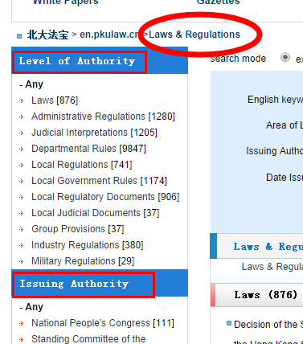
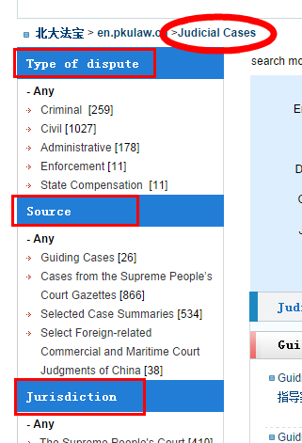
2.6英文译本库
2.5.3
英文译本库平台功能——聚类分组
聚类分组功能，对法律法规的渊源、部门、效力、公布日期、分类等做聚类分组统计。
法律法规聚类功能
案例聚类功能

Slide 58
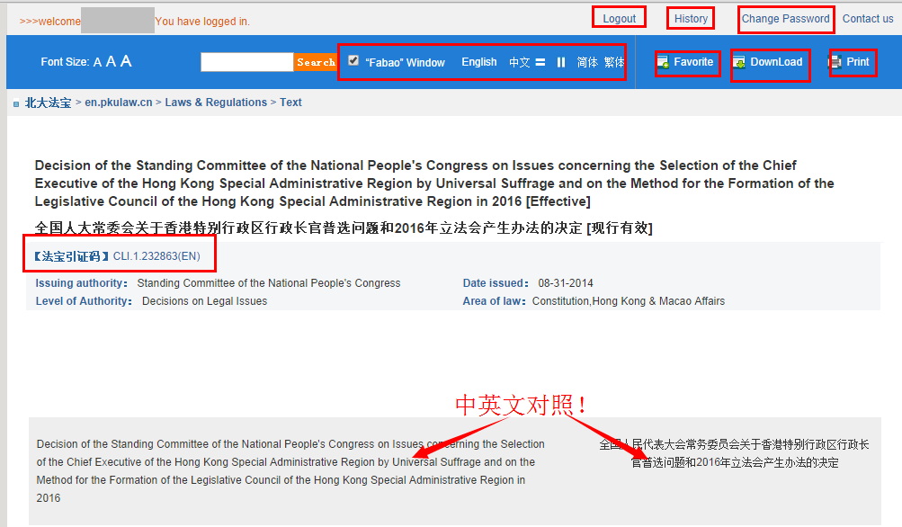
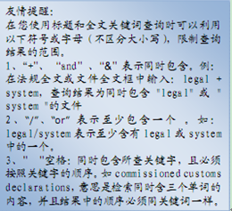
2.6英文译本库
2.6.2
英文译本库平台功能——显示保存
如果需要收藏该页直接点击“收藏”按钮即可
点击“下载”或“打印”按钮，可以选择该文件的中文、英文或中英文对照版
点此按钮可改变字体大小
此处可搜索关键字
此处可选择中英文的位置关系，可以只显示中文或英文，也可以中英文上下、左右排列

Slide 59
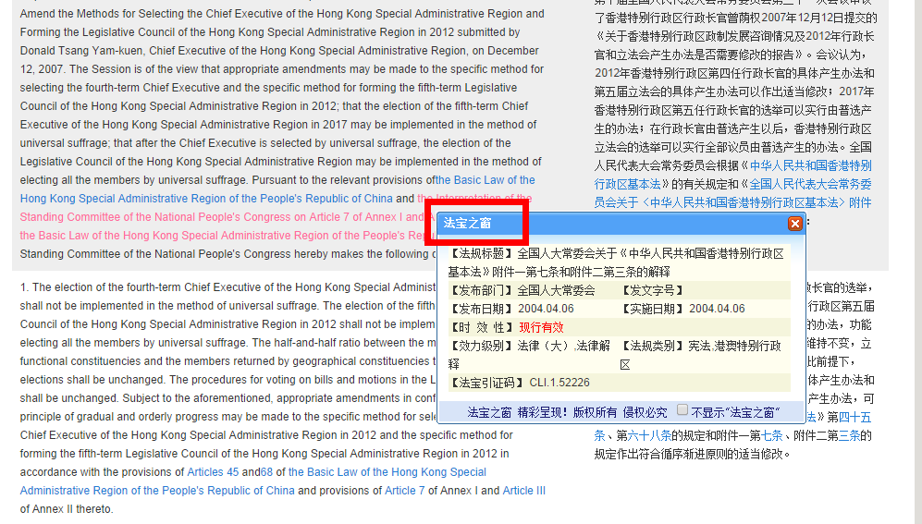
2.6英文译本库
2.6.3
英文译本库增值功能
法条联想功能，将孤立的法条与相关的法律、法规、规章、司法解释等资源联系在一起，突破了以往数据库系统孤立查法条的局限，进一步帮助用户理解、研究、利用法条。

Slide 60
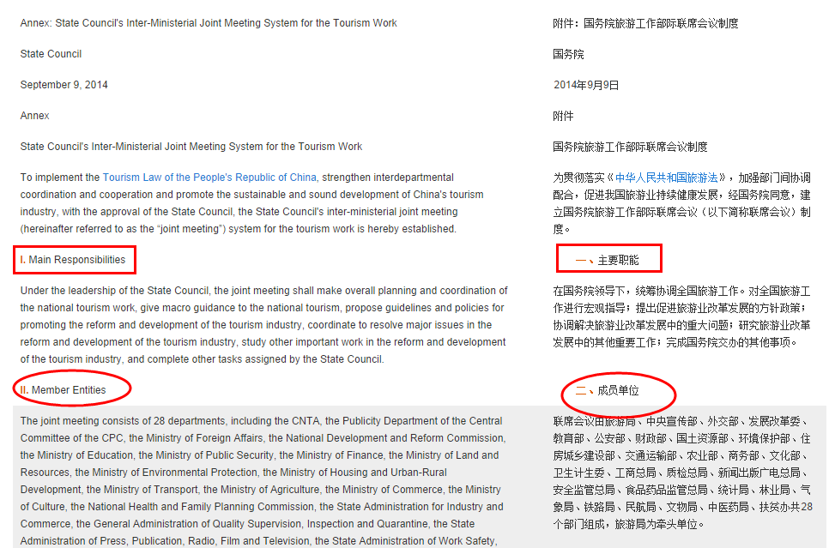
2.6英文译本库
2.6.3
英文译本库增值功能
条条对照功能，数据库提供全文中英对照模式，英文译本与中文译本条条对照，实现中英文版本法律文件同时同步阅读。

Slide 61
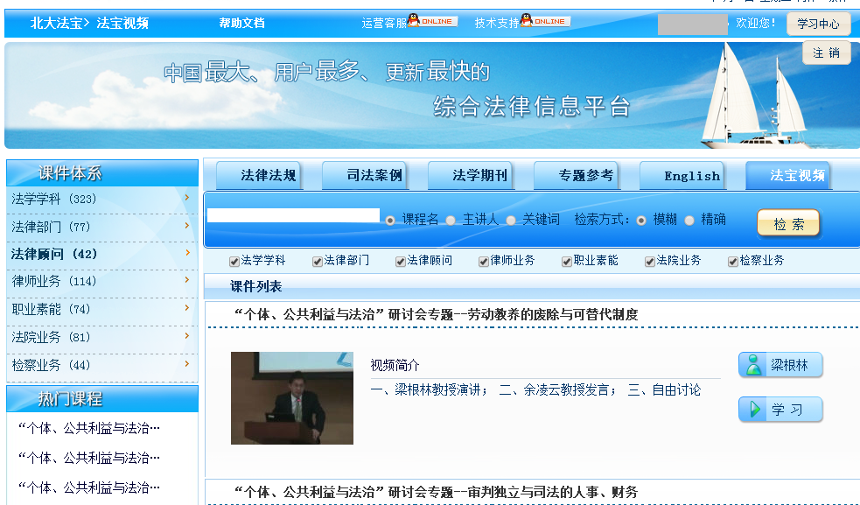
2.7法宝视频库
2.71
法宝视频库内容体系
是由北大英华网络教育中心（以下简称英华网教）研发，专门为法宝用户开发的高端法律多媒体资源库。
广泛收录北京大学等法学院的著名学者专题讲座、司法界实务人员实务授课视频、知名专家释法解读系列视频课程及税务、环境、管理、文化等综合课程，已收录372门，1239学时，定期更新。

Slide 62
2.7法宝视频库
2.7.1
法宝视频库内容体系（截止9月1日）
序号
子库名称
子库内容
收录数量
Title in
1
包含宪法及宪法相关法、行政法、民法、商法、经济法、社会法、刑法、诉讼与非诉讼程序法等精品视频
77篇
法律部门
2
法律顾问
包含综合法律、民商与经济法、企业管理、企业法律顾问实务等精品视频；
42篇
3
4
114篇
包括执业律师与实习律师两部分视频。
律师业务

Slide 63
2.7法宝视频库
2.7.1
法宝视频库内容体系（截止9月1日）
序号
子库名称
子库内容
收录数量
Title in
4
包括政治、经济、管理、文学艺术、历史文化等方面精品视频
74篇
职业素能
1
5
81篇
法院业务
包括法官素养、职业技能两大方面视频
6
44篇
检察业务
包括检察官素养、职业技能两大方面视频

Slide 64
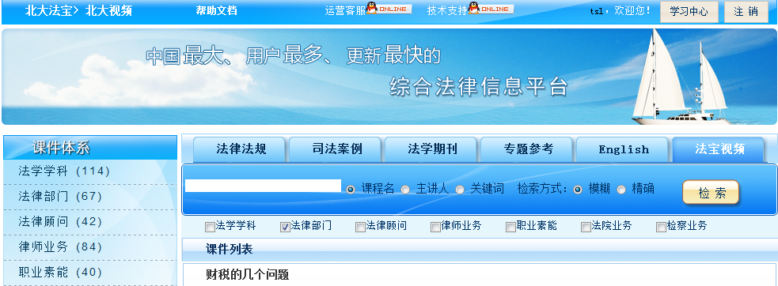
2.7法宝视频库
2.7.2
法宝视频库平台功能——多种检索
标题关键词、课程名、主讲人检索、多种条件组合检索。
支持拼音首字母提示、词组提示、检索历史提示、参考关键词提示。

Slide 65
2.7法宝视频库
2.7.2
法宝视频库平台功能——多种检索
标题关键词、课程名、主讲人检索、多种条件组合检索。
支持拼音首字母提示、词组提示、检索历史提示、参考关键词提示。

Slide 66
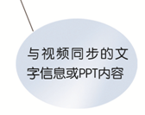
2.7法宝视频库
2.7.3
法宝视频库增值功能
界面设计良好，视频与文字讲义（或PPT）同步播放。

Slide 67
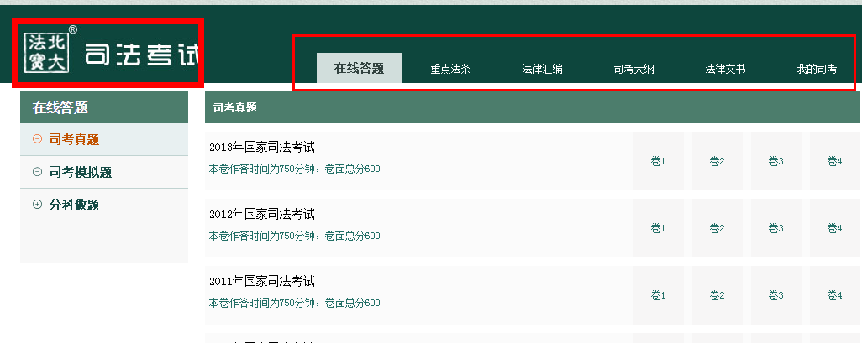
2.8司法考试库
2.8.1
司法考试库内容体系
是由北大英华团队在充分进行市场调研的基础上，为备战司法考试的法律人量身打造的一款高性价比产品。
该平台包括在线答题、重点法条、法律汇编、司考大纲、法律文书、我的司考六个部分。

Slide 68
2.8司法考试库
2.8.1
司法考试库内容体系（截止9月1日）
序号
子库名称
子库内容
收录数量
Title in
1
1、司考真题
2、司考模拟题
3、分科做题
开始至2013年的全套真题
在线答题
2
重点法条
包含宪法、行政法与行政诉讼法、刑法、刑事诉讼法、民法、民事诉讼法与仲裁制度、商法、经济法、国际法、国际私法、国际经济法、司法制度与法律职业道德
法条全文
还有
配套试题
3
4
按列表：宪法、行政法与行政诉讼法、刑法、刑事诉讼法、民法、民事诉讼法与仲裁制度、商法、经济法、国际法、国际私法、国际经济法、司法制度与法律职业道德。
全文
可检索
法律汇编

Slide 69
2.8司法考试库
2.8.1
司法考试库内容体系（截止9月1日）
序号
子库名称
子库内容
收录数量
Title in
4
1、历年司考大纲
2、新旧大纲对照
司考大纲
5
法律文书
民事、刑事、行政、商事判决书等
6
4
1、我的试卷
2、我的题库
3、我的重点法条
我的司考

Slide 70
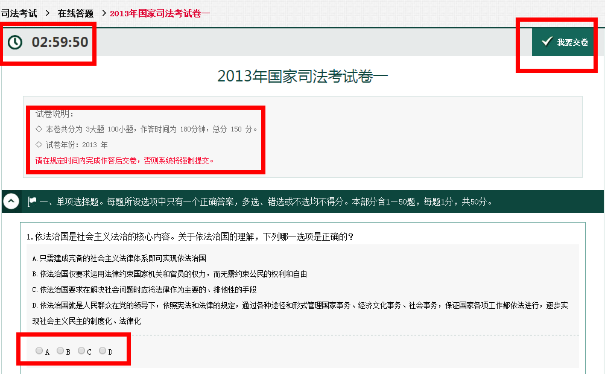
2.8司法考试库
2.8.1
司法考试库增值功能
在线答题系统，全真模拟考试现场，真题和模拟题全部以整张试卷的形式展示，考试计时、提醒交卷、强制交卷完全模拟司考的真实考场，方便考生真实完成司法考试的自我测试。

Slide 71
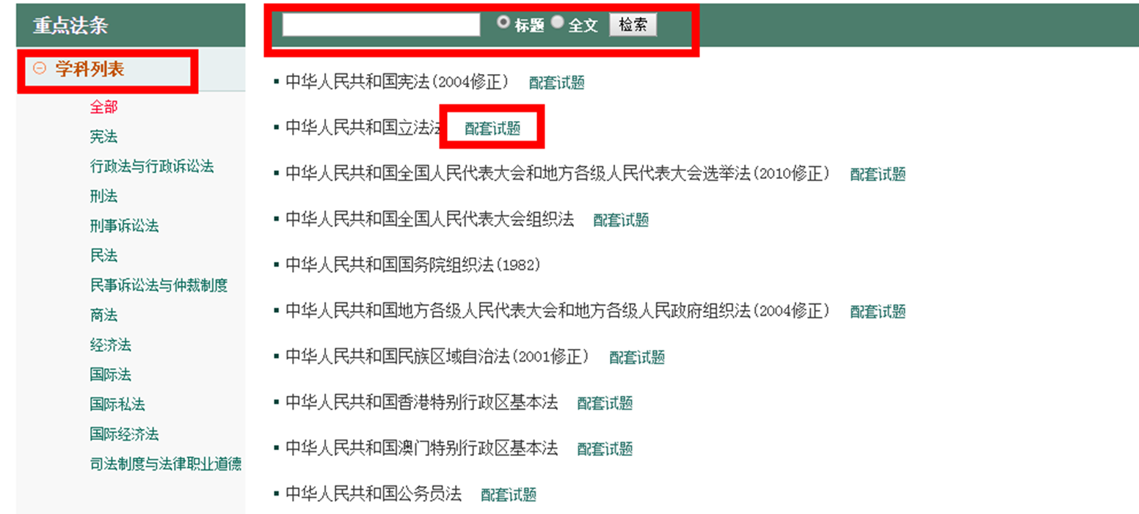
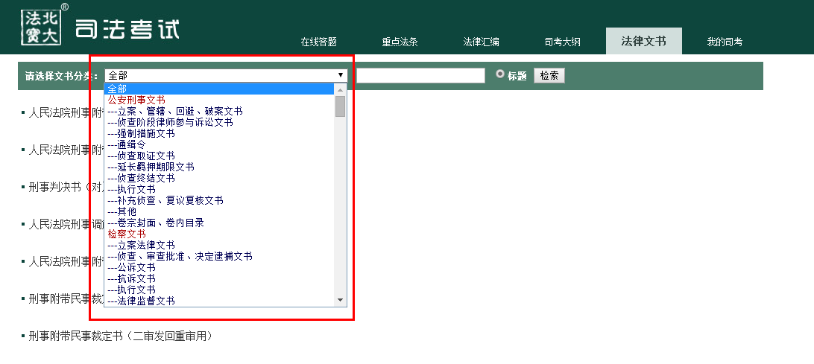
2.8司法考试库
2.8.1
司法考试库增值功能
重点法条，左侧聚类分组；支持检索功能；还有配套试题。
法律文书，下拉种类检索。

Slide 72
目录
1.1 内容体系丰富完善
1.2 信息质量权威准确
1.3 平台功能强大方便
1.4 增值信息深入实用
1.5 售后服务体贴用心
三、北大法宝的特色优势

Slide 73
3.1内容体系丰富完善
产品体系丰富：除常规子库外，有专题参考、英文译本、法律视频库。
内容信息丰富：法规库收录量在国内领先，司法案例库收录量占用明显优势，法宝精品视频众多。
专业法律信息服务里最丰富的，法律信息服务里最专业的，本土法律信息服务里最国际的，国际法律信息服务里最本土的。

Slide 74
3.2信息质量权威准确
收录信息皆来自于全国人大常委会、国务院法制办、最高人民法院等立法、行政、司法权威机关发布提供的法律信息。
信息来源权威
采编工作人员皆为法律专业，80%的成员具有硕士以上学历，平均采编经验达到5年以上，能从法律专业角度对法律信息进行细腻加工。
北大法宝有严格的校对程序保证了法律的严肃性和文本可靠性，所有数据都要通过收录编辑、机器校对、人工校对三重核查，文本错误率控制在万分之二。
采编队伍专业
审控程序严格
北大英华通过ISO9000质量管理体系认证，北大法宝按质量管理标准，确保收录信息来源权威、采编队伍专业、编辑发布审控程序严格，保证了信息加工准确细腻，文本错误率低，信息内容编排符合法学学科知识体系和法律人职业素养习惯。

Slide 75
3.3 平台功能强大方便
多层检索功能：一键检索、高级检索、结果检索、页面检索
聚类分组统计：聚类分类标准科学、分组统计引导方便
显示保存方便：摘要同显、全文显示、5种文本保存

Slide 76
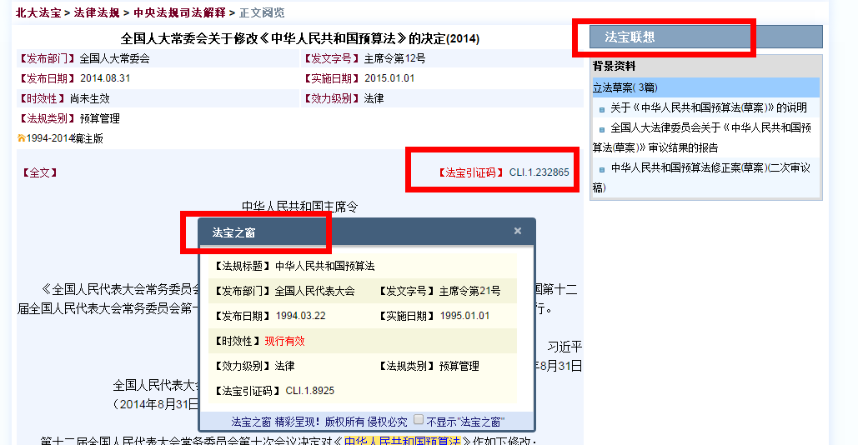
3.4增值信息深入实用
法宝联想
法宝之窗
编注对照
中英对照
相关资料
推荐引导
法宝引证码

Slide 77
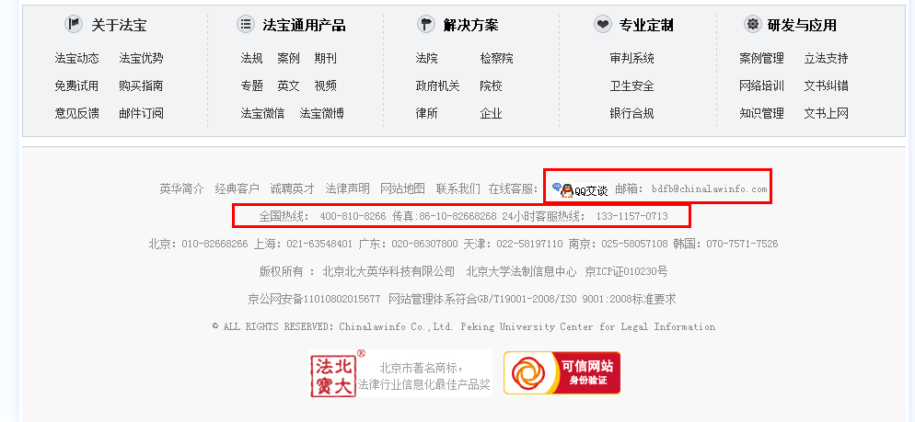
3.5售后服务体贴用心
售后现场培训：现场使用培训
多种服务渠道：电话、邮件、QQ、MSN、微博等等
真诚服务承诺：如有服务问题，24小时恢复服务
主动跟踪服务：客户代表定期主动跟踪服务

Slide 78
目录
四、代表客户、联系我们

Slide 79
四、代表客户、联系我们
代表客户
4.1
序号
Title in here
客户性质
代表客户
1
全国人大、国务院法制办、最高法、最高检、工信部、美国大使馆等
国家机关
2
北京大学、中国人民大学、复旦、牛津、哈佛、杜克、意大利威尼斯、新加坡国立大学等
高等院校
3
中国移动、中国人民银行、联想、香港汇丰、美国友邦保险、通用电气、微软中国、大众中国、资生堂中国等
公司、企业
4
中华全国律师协会、 北京市律师协会、 上海市律师协会、 北京金杜律所、 北京君合律所 等
律所、律师
金融机构
国家开发银行、 中国人民银行、 中国工商银行、 中国交通银行、 法国 兴业银行、 香港汇丰银行、 上海证交所等
5

Slide 80
四、代表客户、联系我们
联系我们
4.2
北京总部
地址：北京市海淀区中关村大街27号中关村大厦9层（100080）
天津地区
地 址 ：天津市河西区南京路10号丝绸大厦612室（300042）
上海地区
广东地区
咨询热线：010-82668266 24小时客服专线：13311570713
传真：86-10-82668268 Email:bdfb@chinalawinfo.com
北京客服： （1790101419）
地址：上海市闵行区罗阳路168号梅夏商务区B508室(201104)
咨询热线：021-63548401 24小时客服专线：18500218800
Email：sh@chinalawinfo.com
上海客服： （1846075607）
地址：广州市机场路1718号悦成商务中心7A19室（510410）
咨询热线：020-86307800 24小时客服专线：18926109466
传真：020-86305266 Email：gd@chinalawinfo.com
广东客服： （2715483107）
咨询热线 ：022-58197110 24小时客服专线：13389937662
Email：tj@chinalawinfo.com
天津客服： （467324875）
中华全国律师协会、 北京市律师协会、 上海市律师协会、 北京金杜律所、 北京君合律所 等
国家开发银行、 中国人民银行、 中国工商银行、 中国交通银行、 法国 兴业银行、 香港汇丰银行、 上海证交所等

Slide 81
四、代表客户、联系我们
联系我们
4.2
江苏地区
地址：南京市玄武区珠江路88号新世界中心A座42层4231室
韩国
海外
固话：025-58057108 24小时客服手机：13390798368
邮箱：js@chinalawinfo.com
邮编：210008
地 址（한국사무소) ：서울시 강동구 천호동 산경빌딩 B동 503호
咨询热线(전화) ：070-7571-7526 010-8705-6388
联系人：太老师 Email(메일)：tp3565@hotmail.com
Tel: +86 (10) 8268-9699 or +86 (10) 8266-8266 ext. 153
Mobile: +86 133-1157-0712
Fax: +86 (10) 8266-8268
E-mail: database@chinalawinfo.com
中华全国律师协会、 北京市律师协会、 上海市律师协会、 北京金杜律所、 北京君合律所 等
国家开发银行、 中国人民银行、 中国工商银行、 中国交通银行、 法国 兴业银行、 香港汇丰银行、 上海证交所等

Slide 82
谢谢大家！
姓名：王雪
北大英华科技有限公司

